Slide 1
Knjižnica Građevinskog i arhitektonskog fakulteta Osijek
Nacionalni dan svjesnosti o knjižnicama
Svučilište u Mostaru
Sveučilišna knjižnica
29. listopada 2021.
Vesna Zobundžija, viša knjižničarka
Sveučilište J. J. Strossmayera u Osijeku
Građevinski i arhitektonski fakultet Osijek
e-adresa: vesnaz@gfos.hr

Slide 2
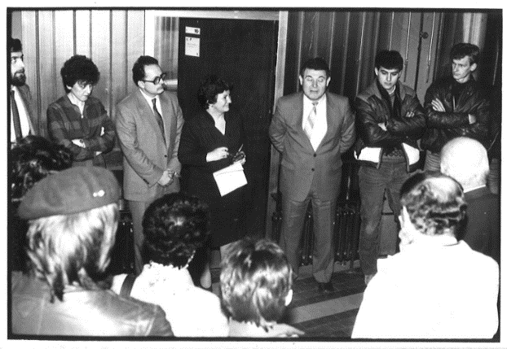
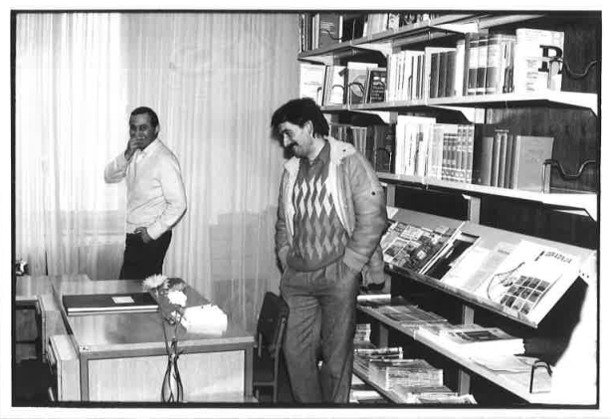
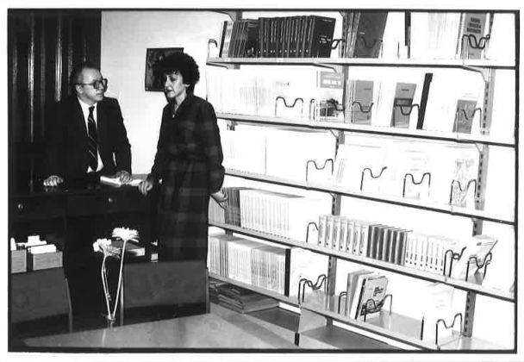
Kroz trnje do zvijezda
Veljača 1985. - knjižnica Fakulteta građevinskih znanosti Sveučilišta u
Osijeku otvorena za korisnike
- 25 m2, jedna djelatnica, oko 400 svezaka knjiga i oko
1000 svezaka starih, nesređenih časopisa
1993. - prvo računalo (386-ica) i knjižnični program u DOS verziji

Slide 3
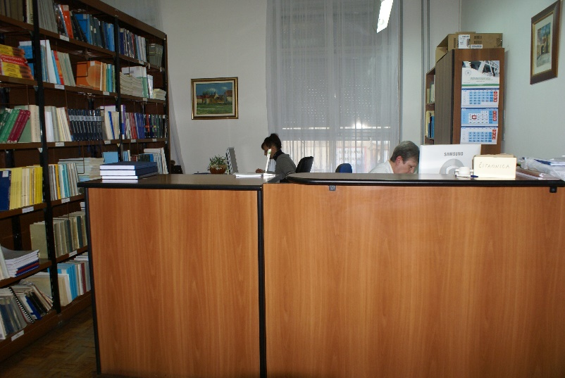
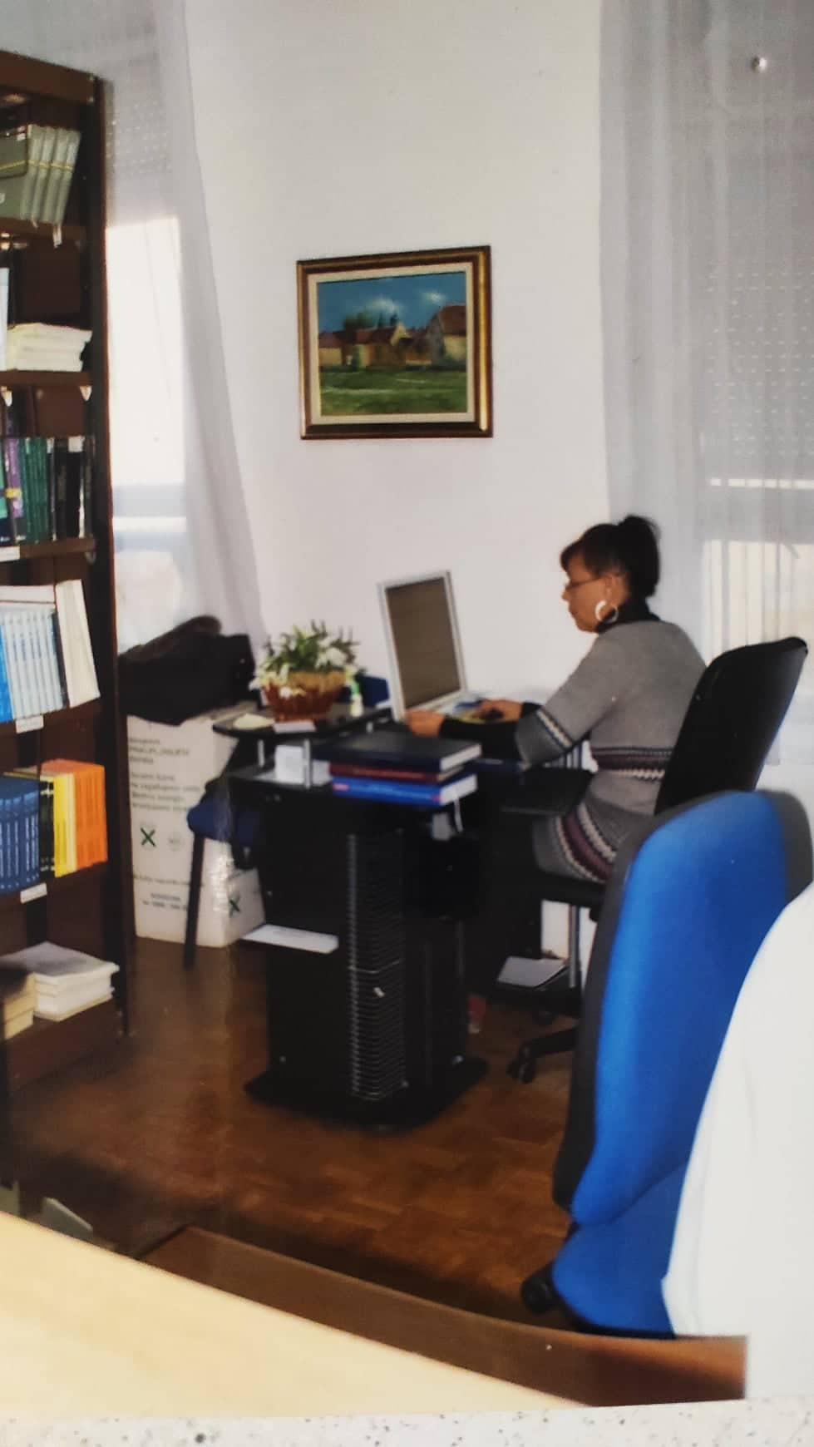
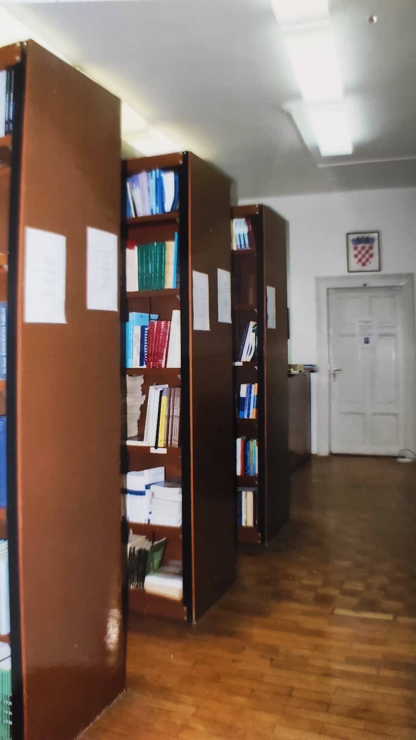
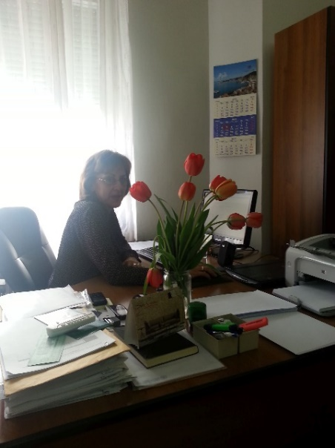
Krajem 2000. - selidba u veći i ljepši prostor (ukupno 95 m2) - čitaonica s 10 radnih mjesta - Fakultet radi na dvije lokacije - knjižnica ispunjava sve svoje osnovne funkcije, ali je nedovoljno vidljiva i zanimljiva korisnicima

Slide 4
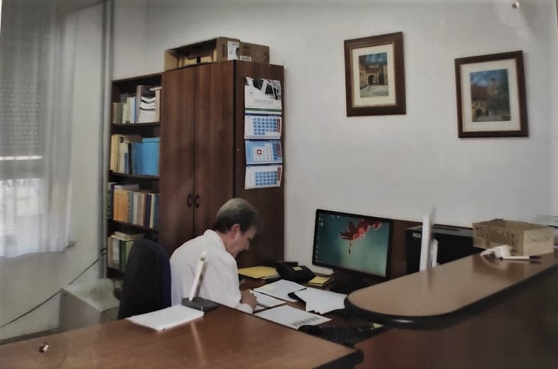
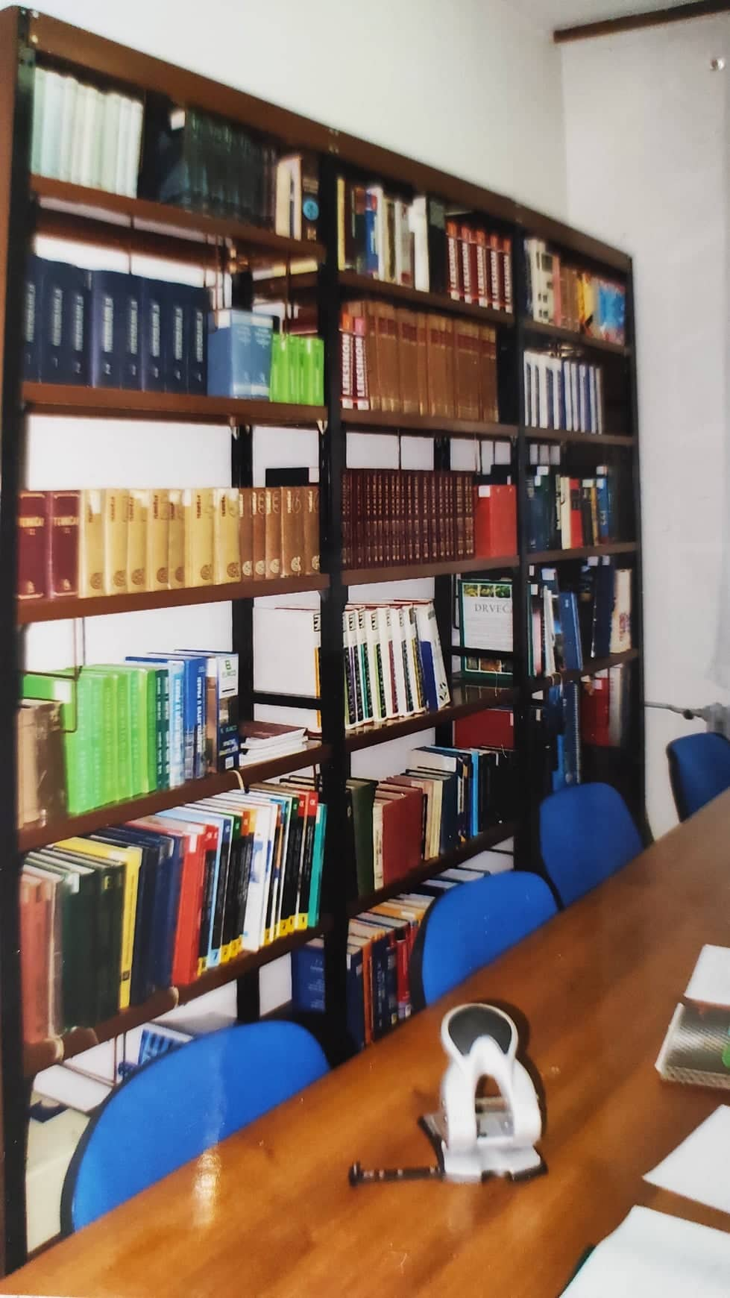
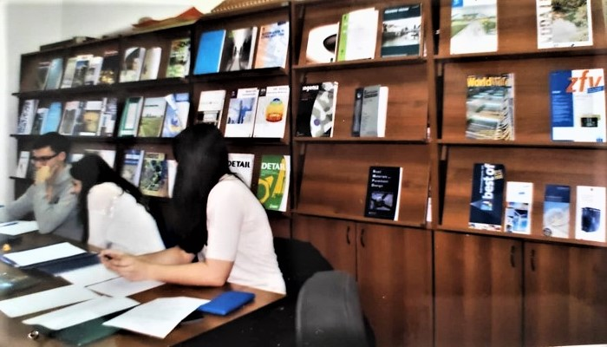

Slide 5
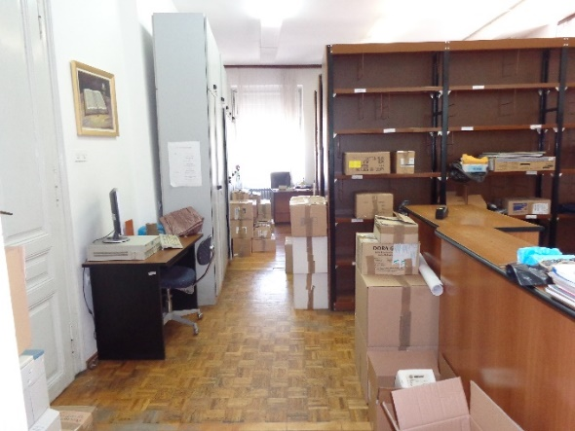
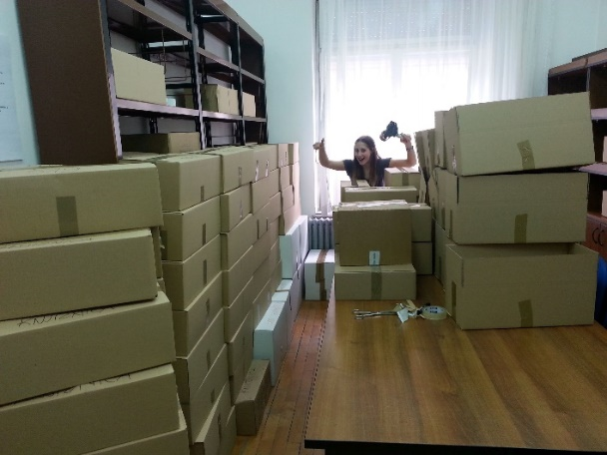
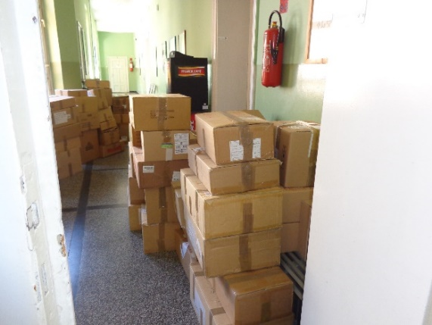
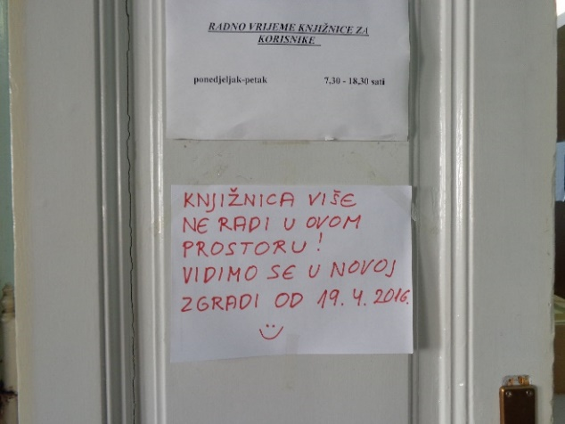
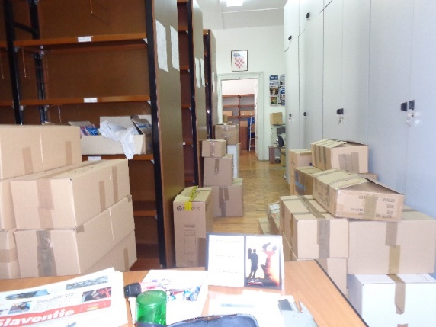
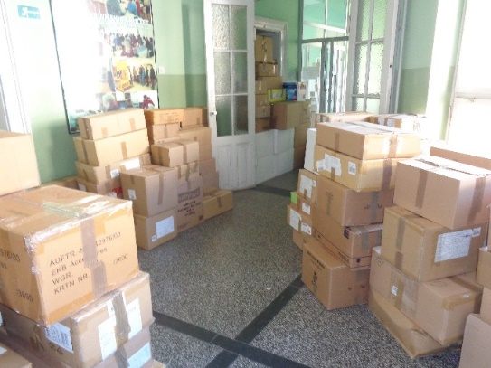
Pripreme za još jednu selidbu – 2016.

Slide 6
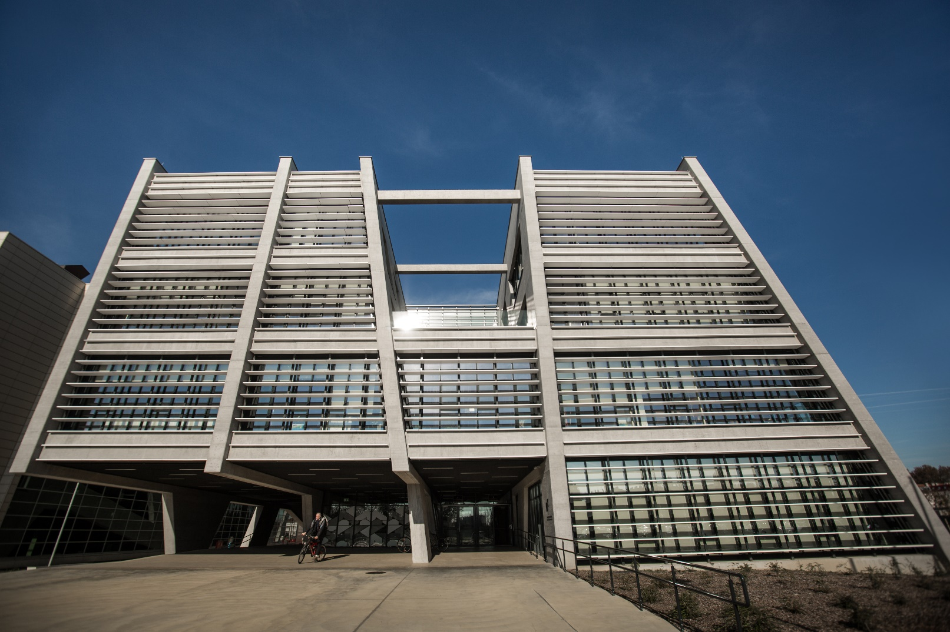
NOVI PROSTOR – NOVA ENERGIJA
svibanj 2016. – selidba u novi prostor

Slide 7
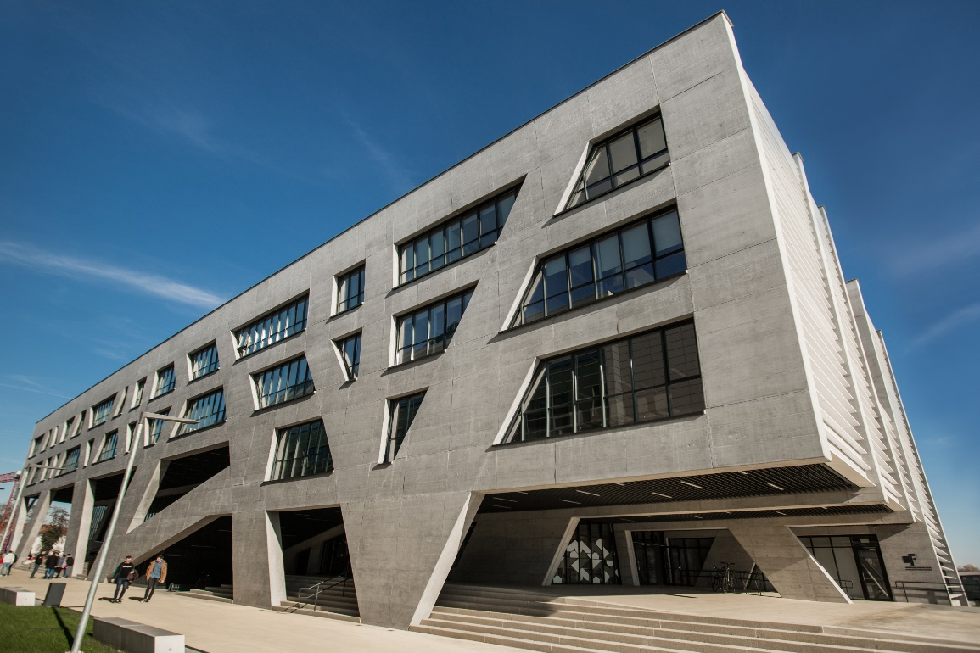
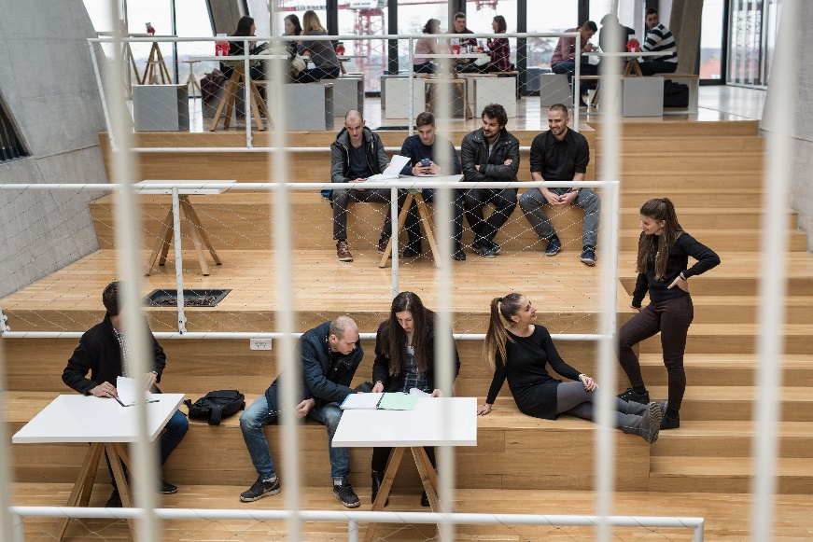
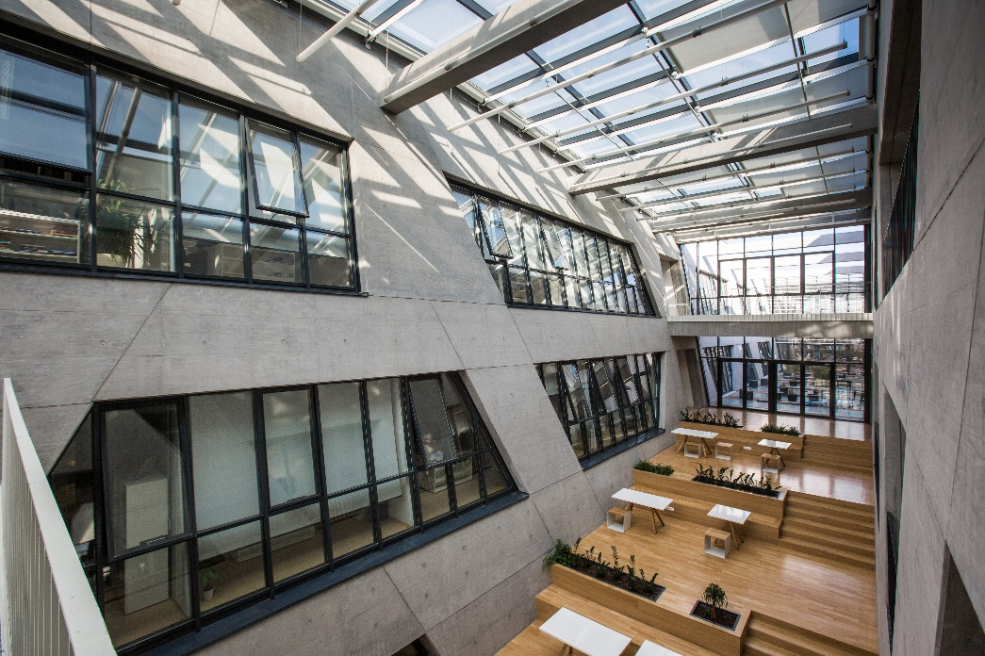
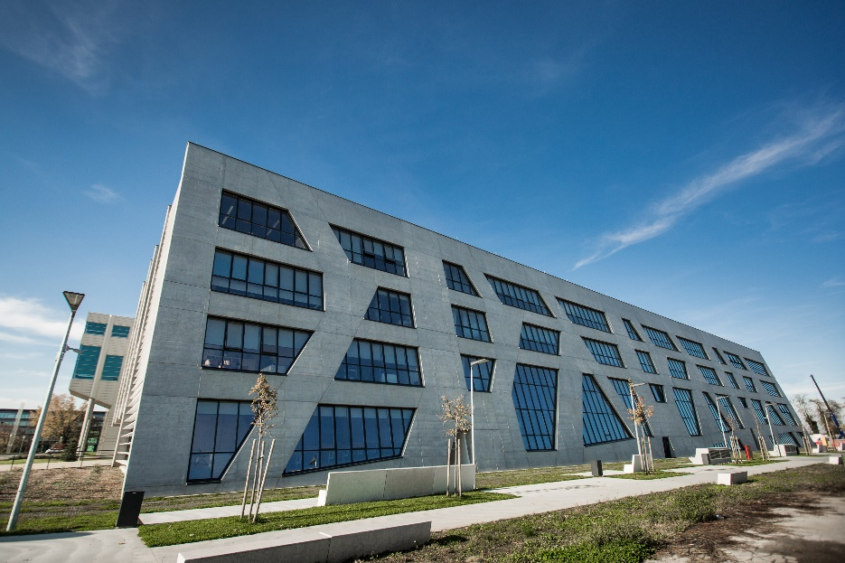

Slide 8
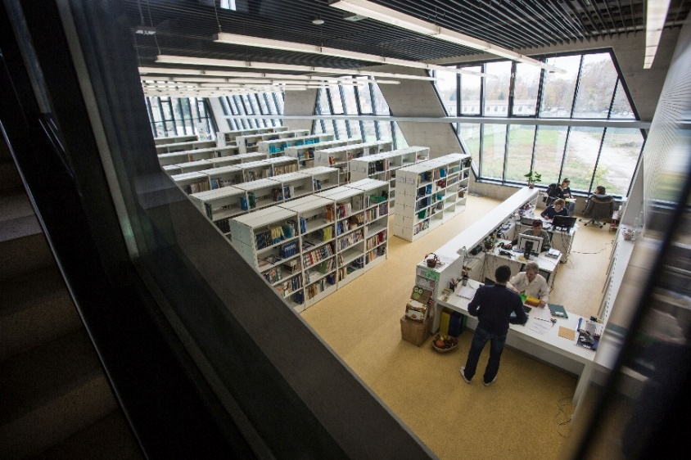
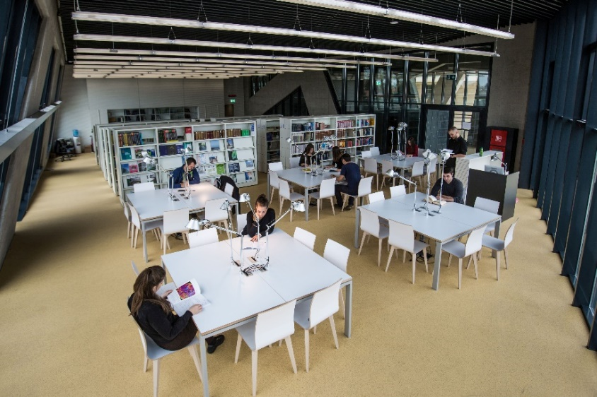
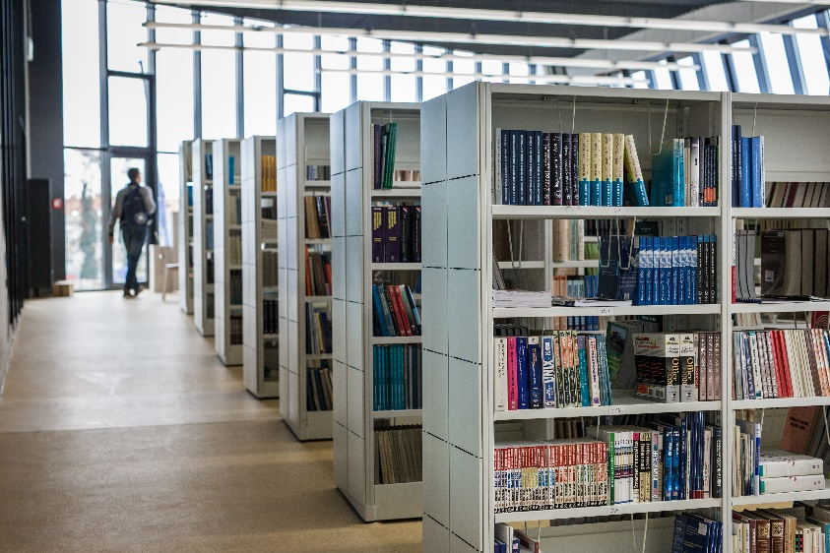
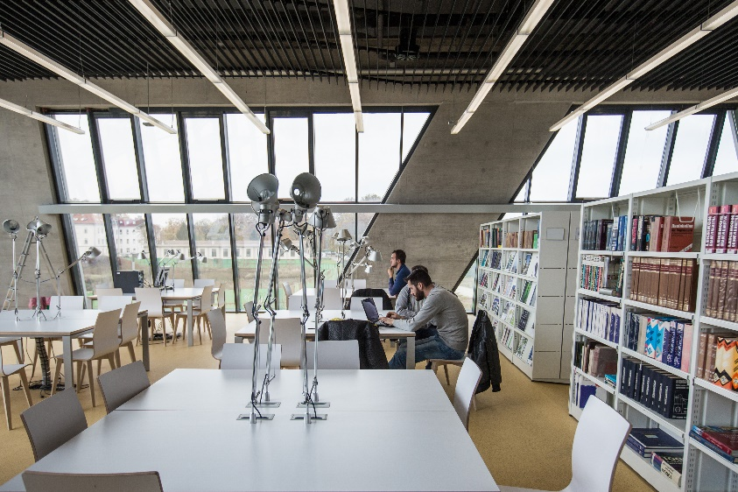
Knjižnica i čitaonica
jedinstven prostor od oko 300 m2
čitaonički dio s 40 radnih mjesta, internet, Wi-Fi

Slide 9
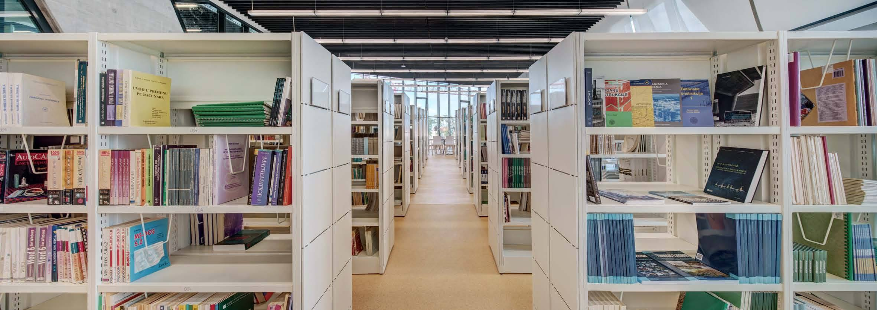
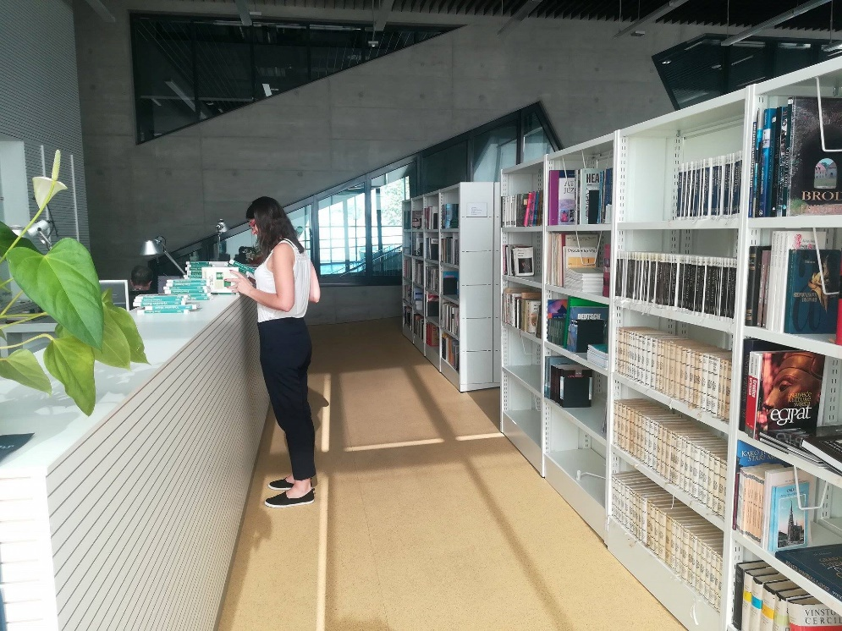
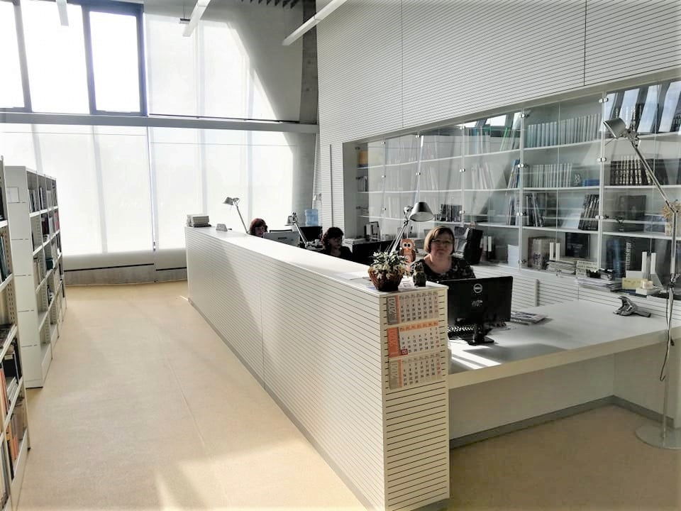

Slide 10
25 m2
95 m2
315 m2
Ukupni knjižni fond – nešto manje od 10 000 svezaka knjiga (domaća i strana literatura, referentna zbirka, doktorski radovi, norme)
Zbirka od oko 180 naslova domaćih i stranih stručnih i znanstvenih časopisa
Tri djelatnice: dvije diplomirane knjižničarke i pomoćna knjižničarka
Povećanje vidljivosti na mreži:
online katalog (CROLIST, Unix verzija)
mrežna stranica (podstranica na mrežnoj stranici Fakulteta)
Repozitorij GRAFOS (digitalna zbirka znanstvenih i stručnih
radova djelatnika Fakulteta i ocjenskih radova studenata)
društvene mreže (Facebook, Instagram)

Slide 11
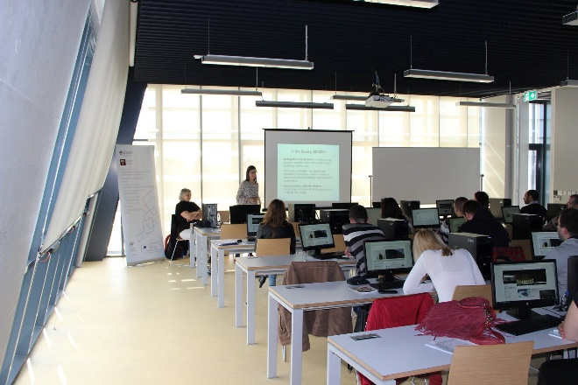
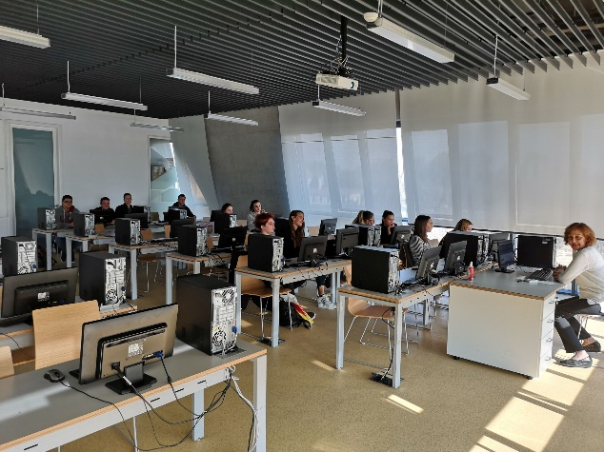
Usluge
Za nastavnike: posudba
pretraživanje baza podataka
međuknjižnična posudba
nabava
bibliometrijske usluge
edukacija
Za studente: posudba
tematsko pretraživanje
informacijske usluge i edukacija

Slide 12
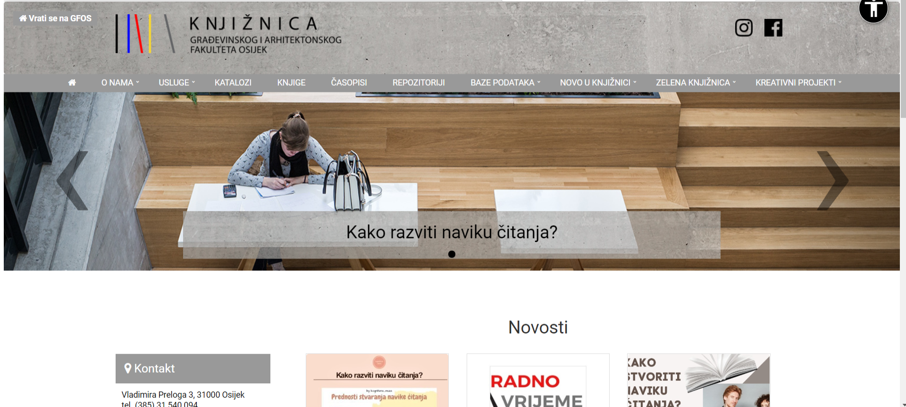
Mrežna stranica Knjižnice GRAFOS
http://www.gfos.unios.hr/knjiznica

Slide 13
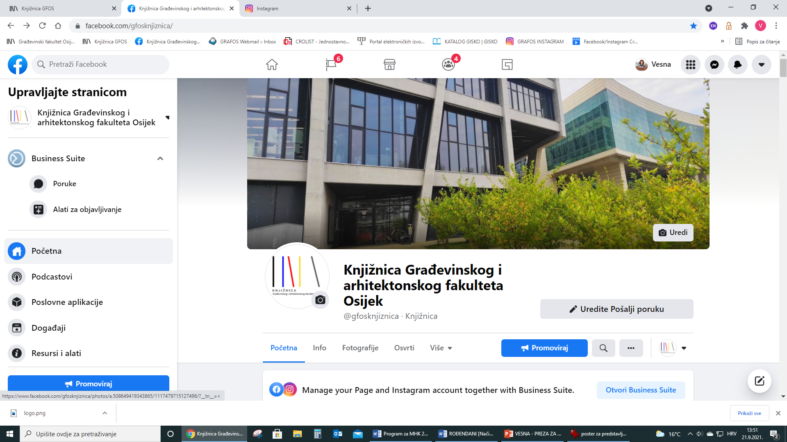
Facebook stranica Knjižnice GRAFOS
https://www.facebook.com/gfosknjiznica/

Slide 14
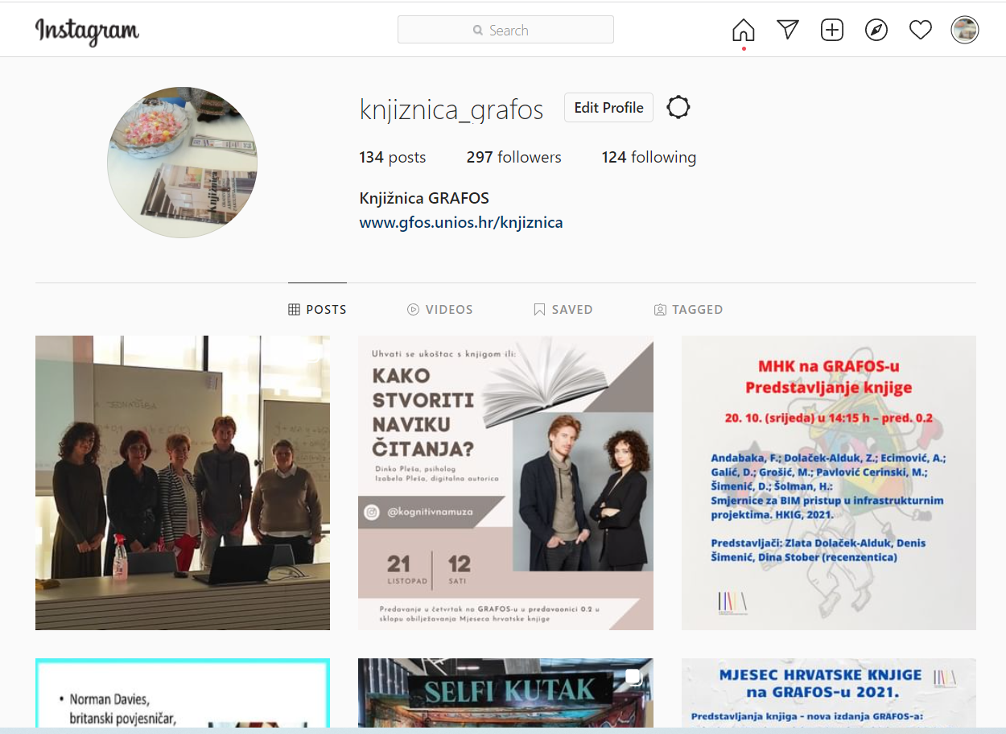
Instagram profil Knjižnice GRAFOS
https://www.instagram.com/knjiznica_grafos/

Slide 15
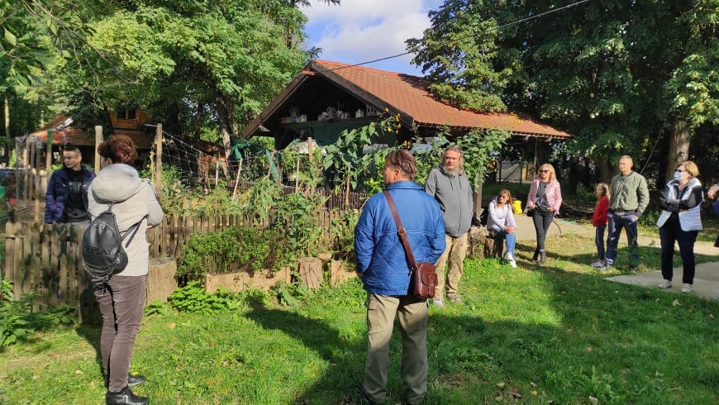
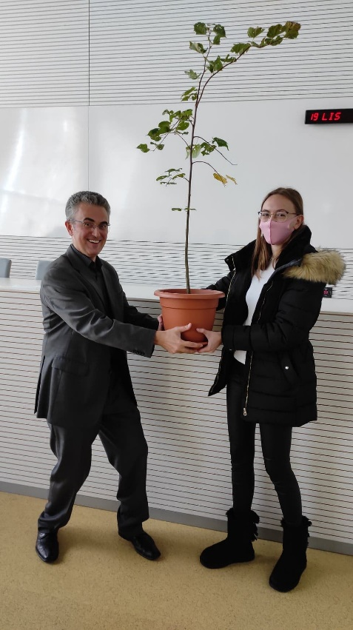
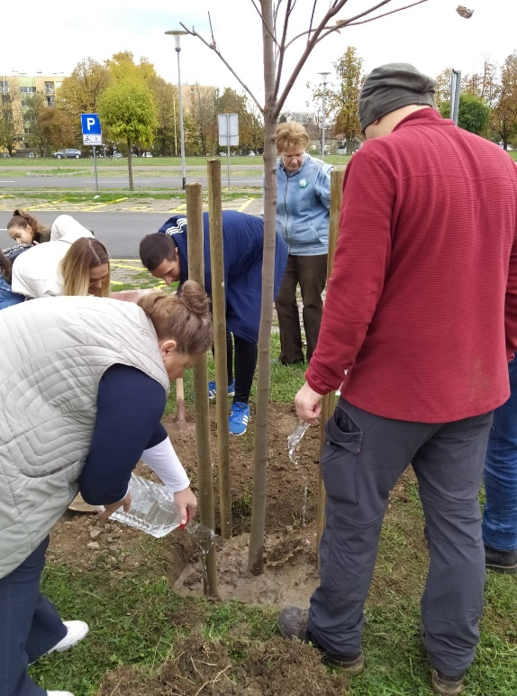
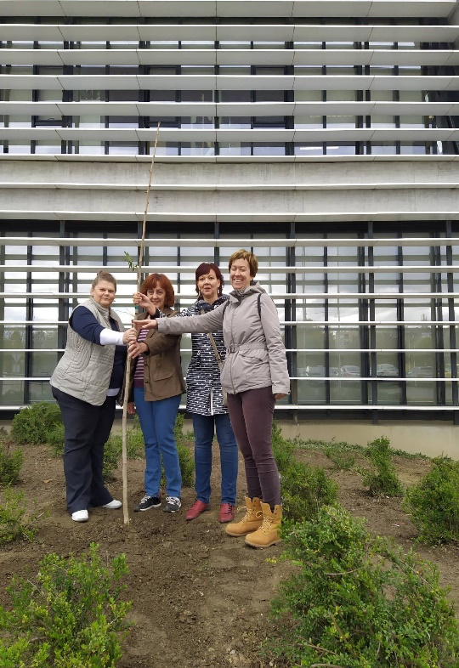
Zelena knjižnica GRAFOS

Slide 16
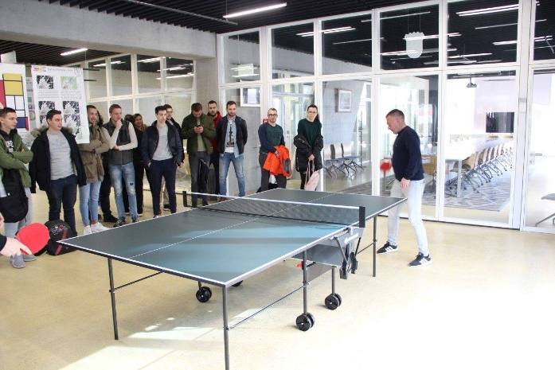
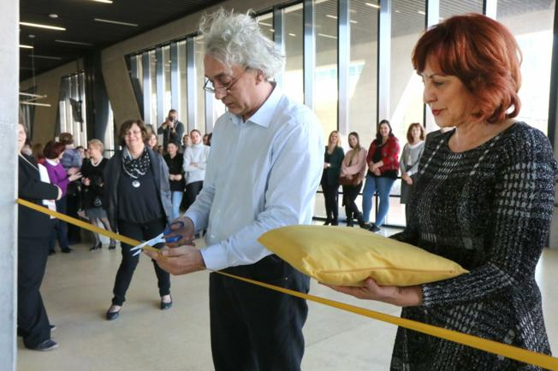
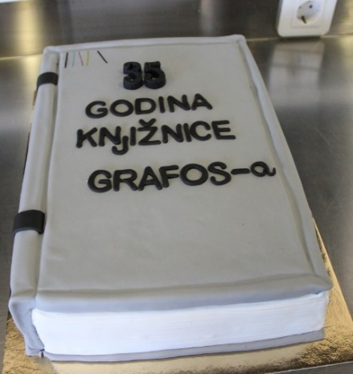
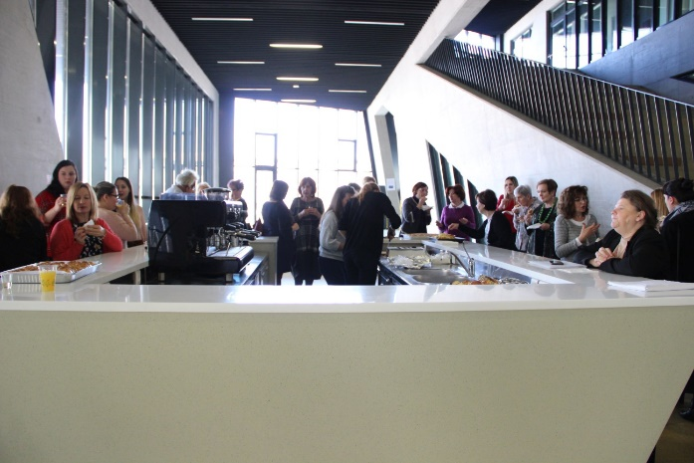
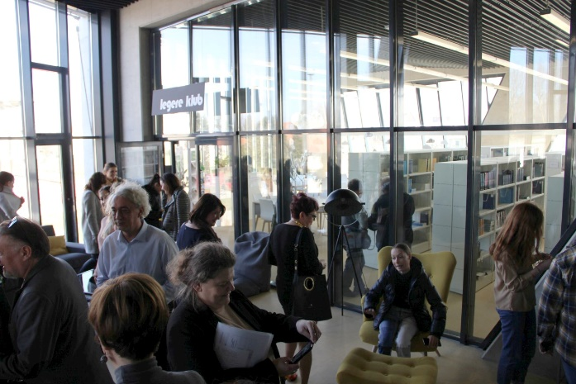
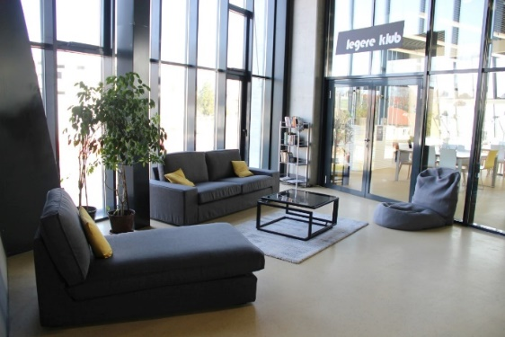
Legere klub
27. veljače 2020. godine proslavili smo 35. rođendan Knjižnice GRAFOS-a
organizirali smo turnir u stolnom tenisu za studente i djelatnike
otvoren je Legere klub (lat. lego, legere = čitati) – prostor za neformalna, opuštena druženja i razonodu, dnevni boravak studenata i djelatnika Fakulteta

Slide 17
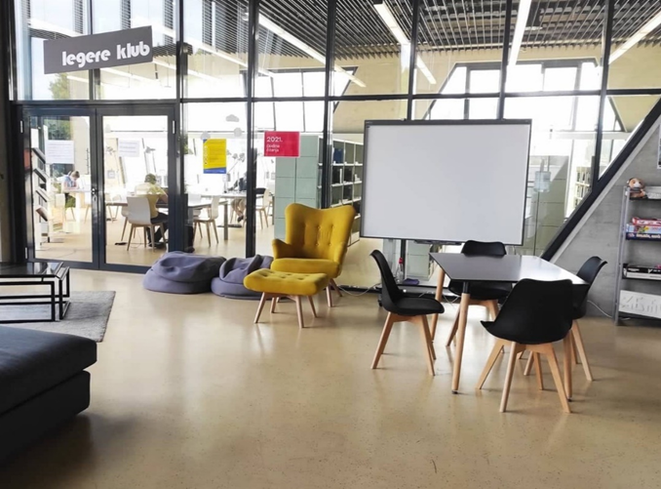

Slide 18
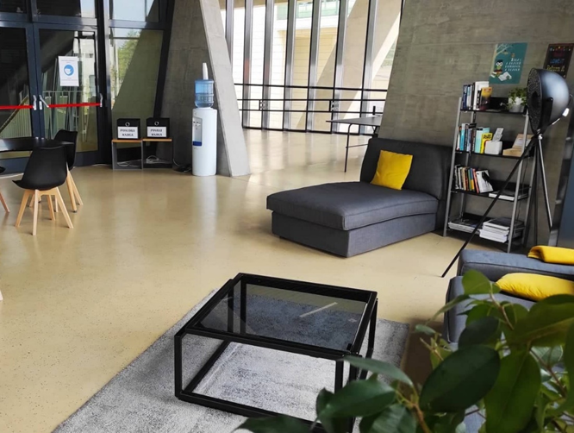

Slide 19
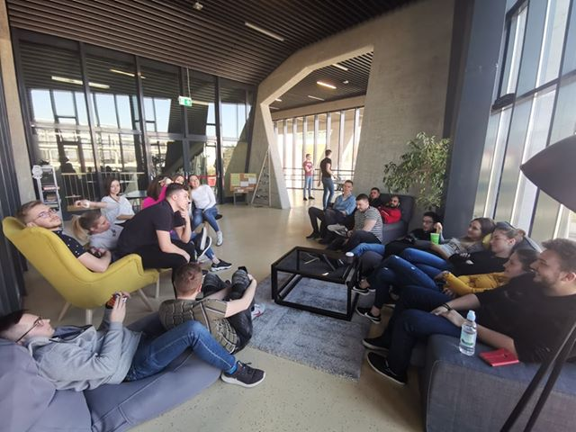
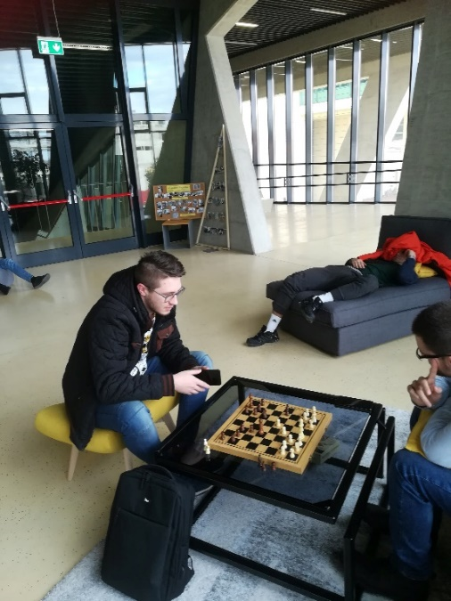
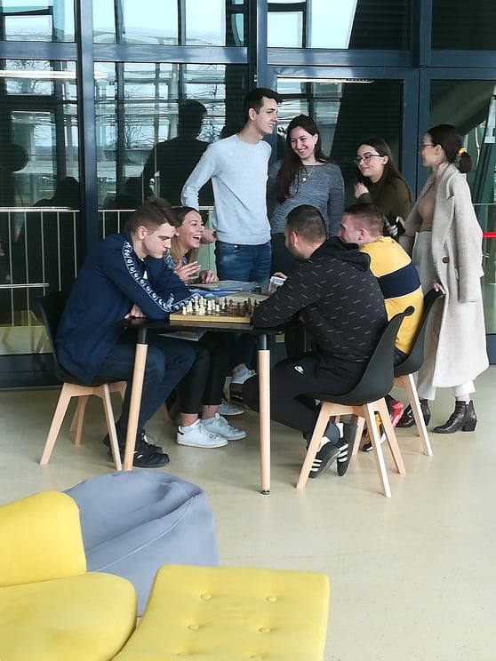
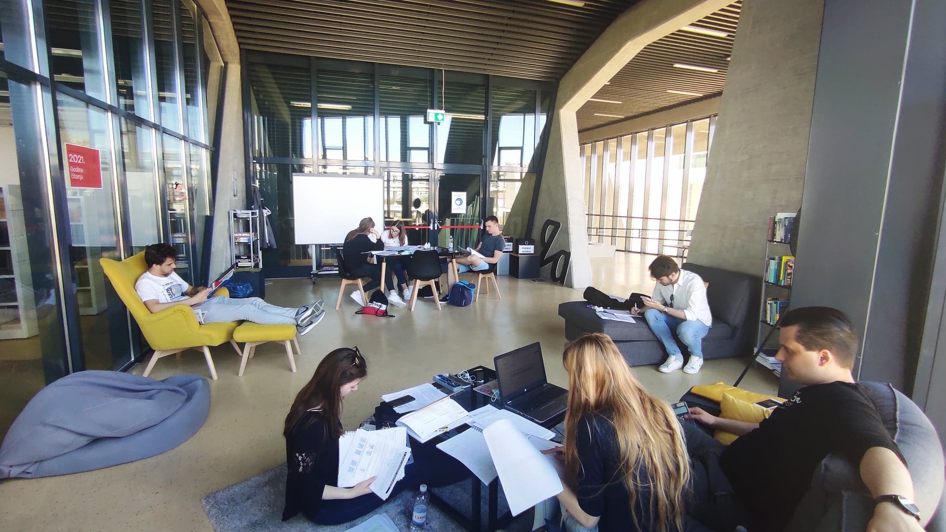
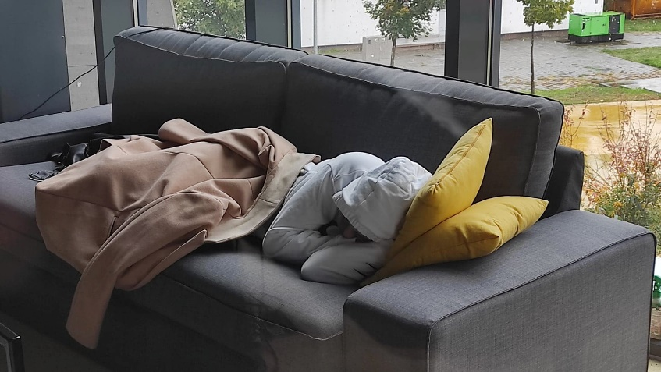

Slide 20
Kreativna knjižnica
Tematske izložbe knjiga
Mjesec hrvatskoga jezika
Međunarodni dan darivanja knjigom
Mjesec hrvatske knjige na GRAFOS-u
Noć knjige
Advent kreativnosti

Slide 21
Tematske izložbe knjiga

Slide 22
Mjesec hrvatskoga jezika
21. veljače - 17. ožujka
cilj: potaknuti kod studenata razumijevanje, zanimanje, poštovanje i skrb za vlastiti jezik

Slide 23
Međunarodni dan darivanja knjigom
14. veljače - projekt kojim se želi probuditi ljubav prema čitanju i darivanju kod djece i odraslih te ih potaknuti da više čitaju

Slide 24
Mjesec hrvatske knjige na GRAFOS-u
od 15. listopada do 15. studenoga
cilj manifestacije je istaknuti iznimnu važnost knjige, ali i knjižnica kao mjesta javnog i slobodnog pristupa koja se sve više približavaju građanima
predstavljanja knjiga

Slide 25
selfie corner (kutić za sebić)

Slide 26
znanstveno-popularna predavanja

Slide 27
radionice za studente, pub kvizovi, koncerti, priredbe, književne večeri, izložbe ...

Slide 28
Noć knjige
22. - 23. travnja

Slide 29
Advent kreativnosti

Slide 30
Knjižnica za vrijeme korone

Slide 31
Hvala!

